Slide 1

60.1 Podstatná jména rodu středního – vzor stavení
Elektronická učebnice - I. stupeň Základní škola Děčín VI, Na Stráni 879/2 – příspěvková organizace Český jazyk a literatura
Autor: Mgr. Kateřina Koukalová

Slide 2



60.2 Co už víš?
Elektronická učebnice - I. stupeň Základní škola Děčín VI, Na Stráni 879/2 – příspěvková organizace Český jazyk a literatura
Určujeme u nich mluvnické kategorie:
Podstatná jména označují názvy:
číslo
osob
zvířat
pád
věcí
rod
vlastností
dějů
Vzor podstatných jmen =
vybrané slovo, které nám pomáhá správně skloňovat jiná slova stejného typu.
Už známe:
vzor město
vzor moře
vzor kuře

Slide 3
60.3 Jaké si řekneme nové termíny a názvy?
Elektronická učebnice - I. stupeň Základní škola Děčín VI, Na Stráni 879/2 – příspěvková organizace Český jazyk a literatura
Podle vzoru stavení se skloňují podstatná jména středního rodu, která jsou v 1. p. č. j. zakončena samohláskou –í.
Mám rád pohádkovou písničku Dělání, dělání. Není to taky vzor stavení? A pane učiteli, zazpíváme si.☺
Dělání je název činnosti. Ukáži si
to dělání = rod střední. V koncovce je –í, takže vzor stavení.

Slide 4
60.4 Co si řekneme nového?
Elektronická učebnice - I. stupeň Základní škola Děčín VI, Na Stráni 879/2 – příspěvková organizace Český jazyk a literatura
 | Číslo jednotné | Číslo množné
1. pád | stavení | stavení
2. pád | stavení | stavení
3. pád | stavení | stavením
4. pád | stavení | stavení
5. pád | stavení! | stavení!
6. pád | (o) stavení | (o) staveních
7. pád | stavením | staveními
Vzor stavení je vzor měkký. Ve všech jeho koncovkách jsou i/í měkká.
Podle tohoto vzoru se skloňují některá podstatná jména, která mají pouze tvary jednotného čísla, např.: uhlí, dříví, křoví.

Slide 5
60.5 Procvičení a příklady
Elektronická učebnice - I. stupeň Základní škola Děčín VI, Na Stráni 879/2 – příspěvková organizace Český jazyk a literatura
Doplň neúplná slova a urči jejich pád a číslo:
Nejraději mám babiččino vanilkové cukrov_. U nádraží postavili nový stánek s občerstven_. Můj tatínek má rád drbán_ na zádech. Z okna v podkrov_ je krásný výhled. Našemu staven_ se krásou nevyrovná žádné v okol_. Křov_ poskytuje úkryt mnoha drobným živočichům. K vesnickým staven_ patřila obvykle také zahrada a pole. Doma topíme uhl_. Tatínek nám zakázal jezdit po zábradl_. Skákán_ s rozběhem je přísně zakázáno! Na rozcest_ bývají směrové ukazatele. V okol_ řeznictv_ to krásně vonělo.

Slide 6
60.6 Něco navíc pro šikovné
Elektronická učebnice - I. stupeň Základní škola Děčín VI, Na Stráni 879/2 – příspěvková organizace Český jazyk a literatura
Pozor na slova označující druhy masa jako hovězí, telecí, kuřecí, srnčí atd. Např. Maminka koupila libové hovězí. Tato slova ke vzoru stavení nepatří, skloňují se podle vzorů přídavných jmen, o kterých se teprve budeme učit.
Po dobu dvou minut vymýšlej co nejvíce slov, která se skloňují podle vzoru stavení.

Slide 7
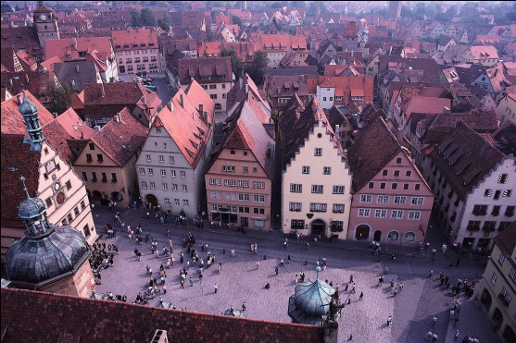
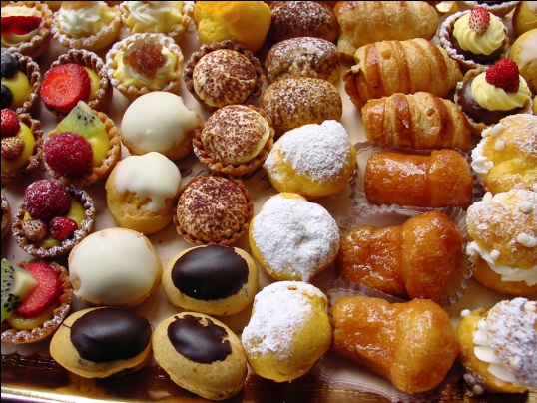
60.7 CLIL
Elektronická učebnice - I. stupeň Základní škola Děčín VI, Na Stráni 879/2 – příspěvková organizace Český jazyk a literatura
building
square
confetion(ery), sweets
bushes, shrubs
banister

Slide 8
60.8 Test znalostí
Elektronická učebnice - I. stupeň Základní škola Děčín VI, Na Stráni 879/2 – příspěvková organizace Český jazyk a literatura
Urči pád a číslo podtrženého slova: Zhlédli jsme několik hezkých představení. 1. p. č. mn. 4. p. č. j. 2. p. č. mn. 4. p. č. mn. | Která věta je bez chyby? Nerad myju nádobý. Včera bylo hrozné krupobytí. Zajíc se schovával v křoví. Zahrady jsou vzadu za staveníma.
Jak bude vypadat 6. p. č. mn. slova zábradlí? zábradlí zábradlích zábradlími zábradlím | Které slovo se neskloňuje podle vzoru stavení? jarní náměstí podkroví občerstvení
Správné odpovědi:
d
b
c
a
Test na známku

Slide 9
Elektronická učebnice - I. stupeň Základní škola Děčín VI, Na Stráni 879/2 – příspěvková organizace Český jazyk a literatura
60.9 Použité zdroje, citace
ČECHOVÁ, Marie. Čeština - řeč a jazyk. 2., přepr. vyd. Praha : ISV, 2000. 407 s. ISBN 80-85866-57-9.
ČECHURA, Rudolf. Český jazyk pro čtvrtý ročník. Vyd. 2. Všeň : Alter, 2005. 159 s. ISBN 80-7245-029-8.
http://prirucka.ujc.cas.cz/
http://www.youtube.com/watch?v=jLG1ILNKQp0.

Slide 10
Elektronická učebnice - I. stupeň Základní škola Děčín VI, Na Stráni 879/2 – příspěvková organizace Český jazyk a literatura
60.10 Anotace
Autor | Mgr. Kateřina Koukalová
Období | 01 – 06/2012
Ročník | 4. ročník
Klíčová slova | podstatná jména, střední rod, vzor stavení, měkký vzor
Anotace | Prezentace popisuje učivo o podstatných jménech rodu středního – vzor stavení.

